Slide 1

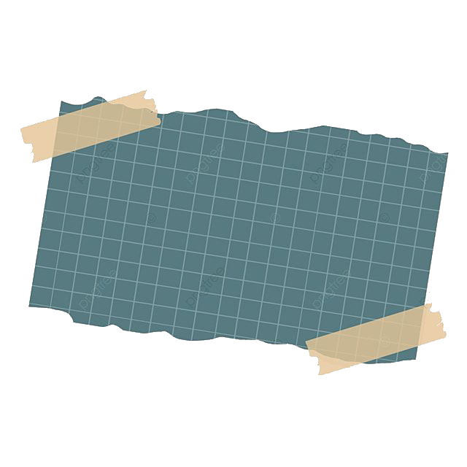
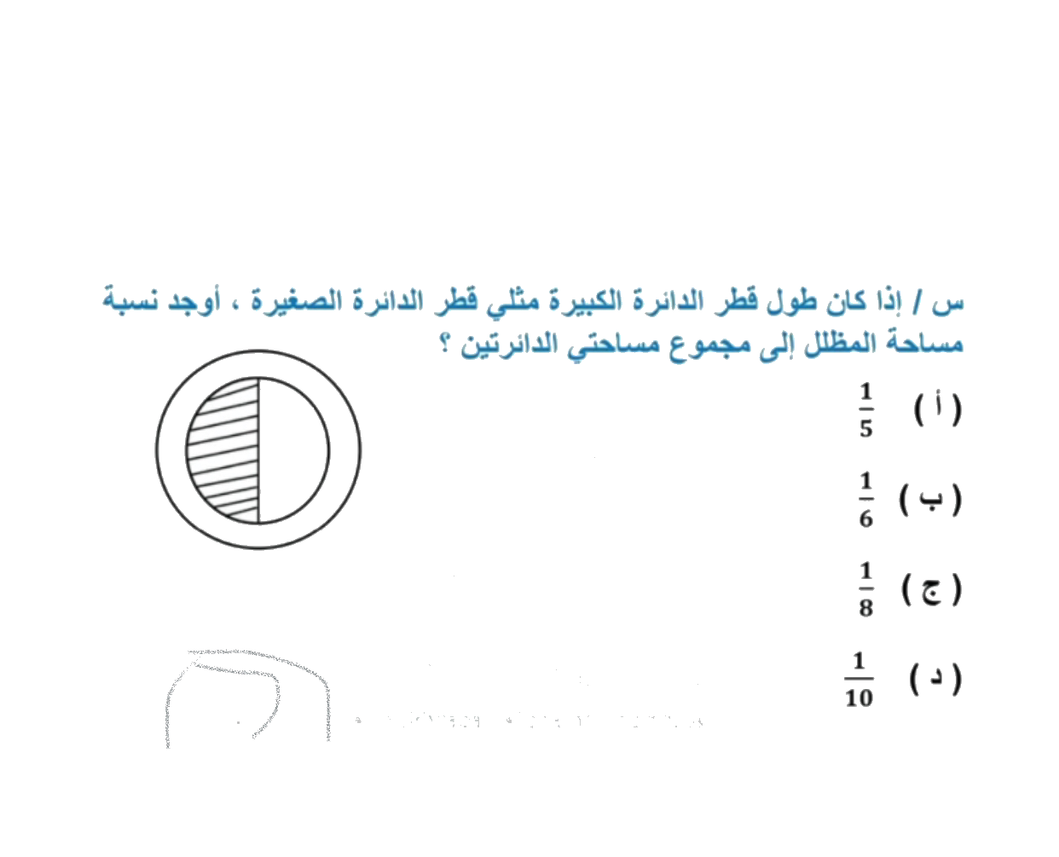

قدرات

Slide 2
عنوان الدرس
٢-١
العمليات على المصفوفات

Slide 3
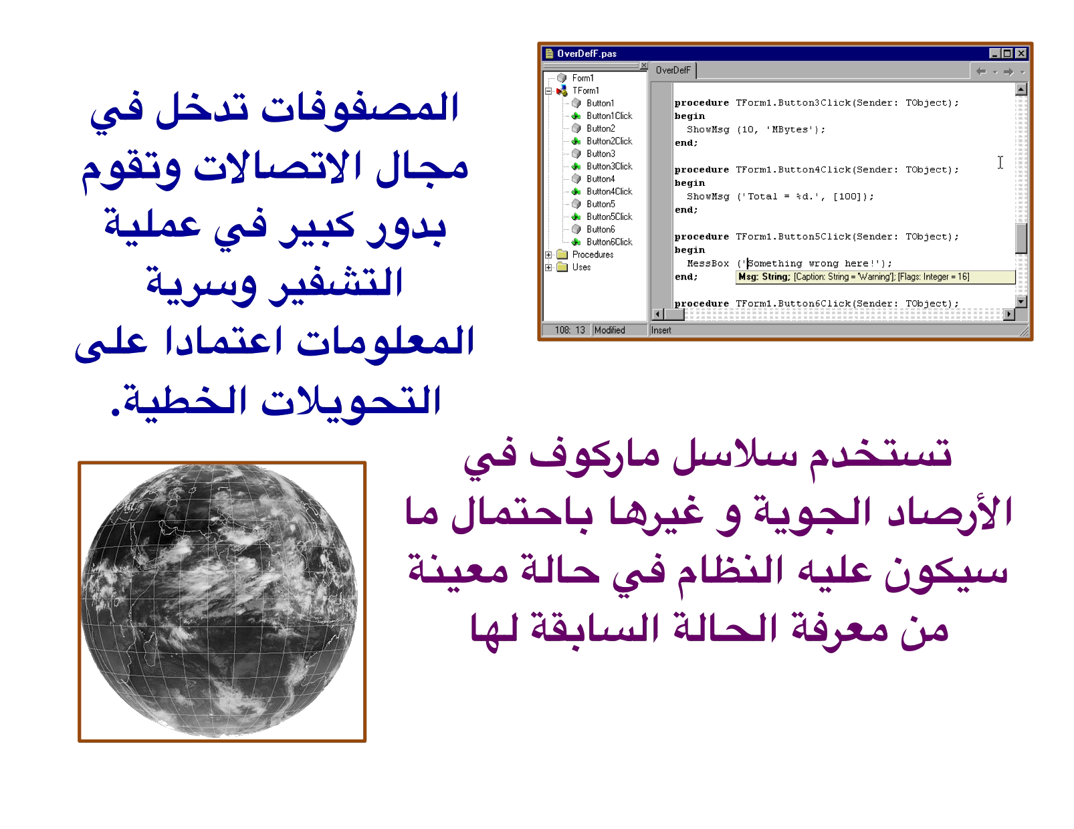

Slide 4


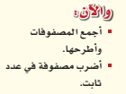
أهداف الدرس
ما فائدة تنظيم البيانات في مصفوفة
كيف يتم تحديد رتبة المصفوفة؟

Slide 5
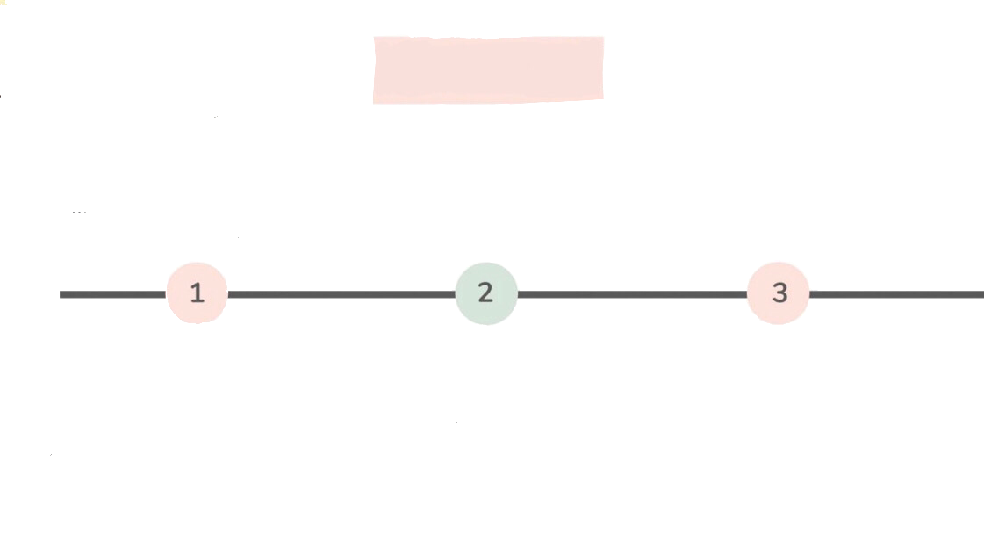
مفردات
الدرس
جمع
مصفوفتين
طرح
مصفوفتين
ضرب المصفوفة
في عدد ثابت

Slide 6
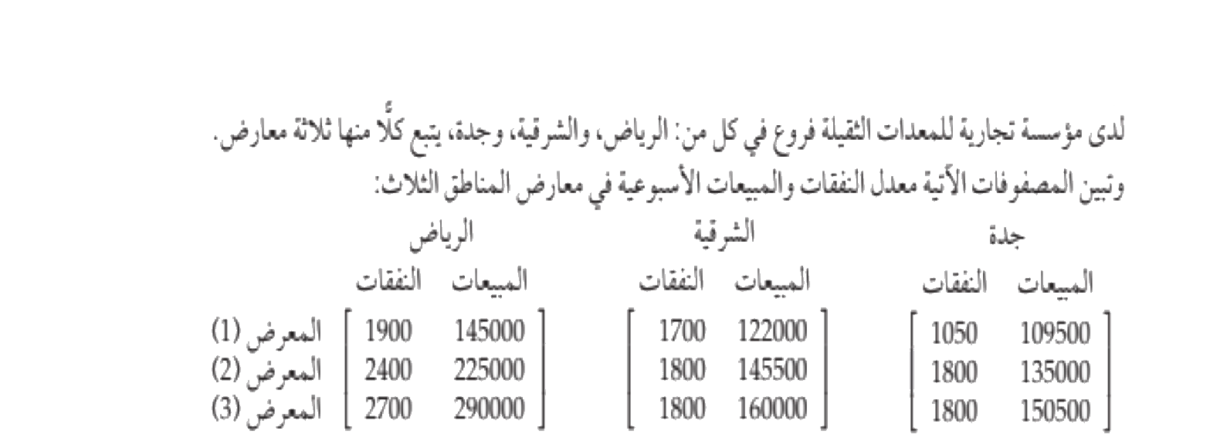
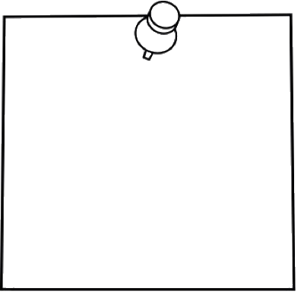
لماذا
كيف يمكن أن تجدي إجمالي المبيعات اليومية للمعارض 2 للشركة في جميع المناطق ؟
ما موقع معدل النفقات اليومية للمعرض الأول في كل مصفوفة ؟
ما معدل النفقات اليومي للمعرض 2 في المنطقة الشرقية ؟

Slide 7

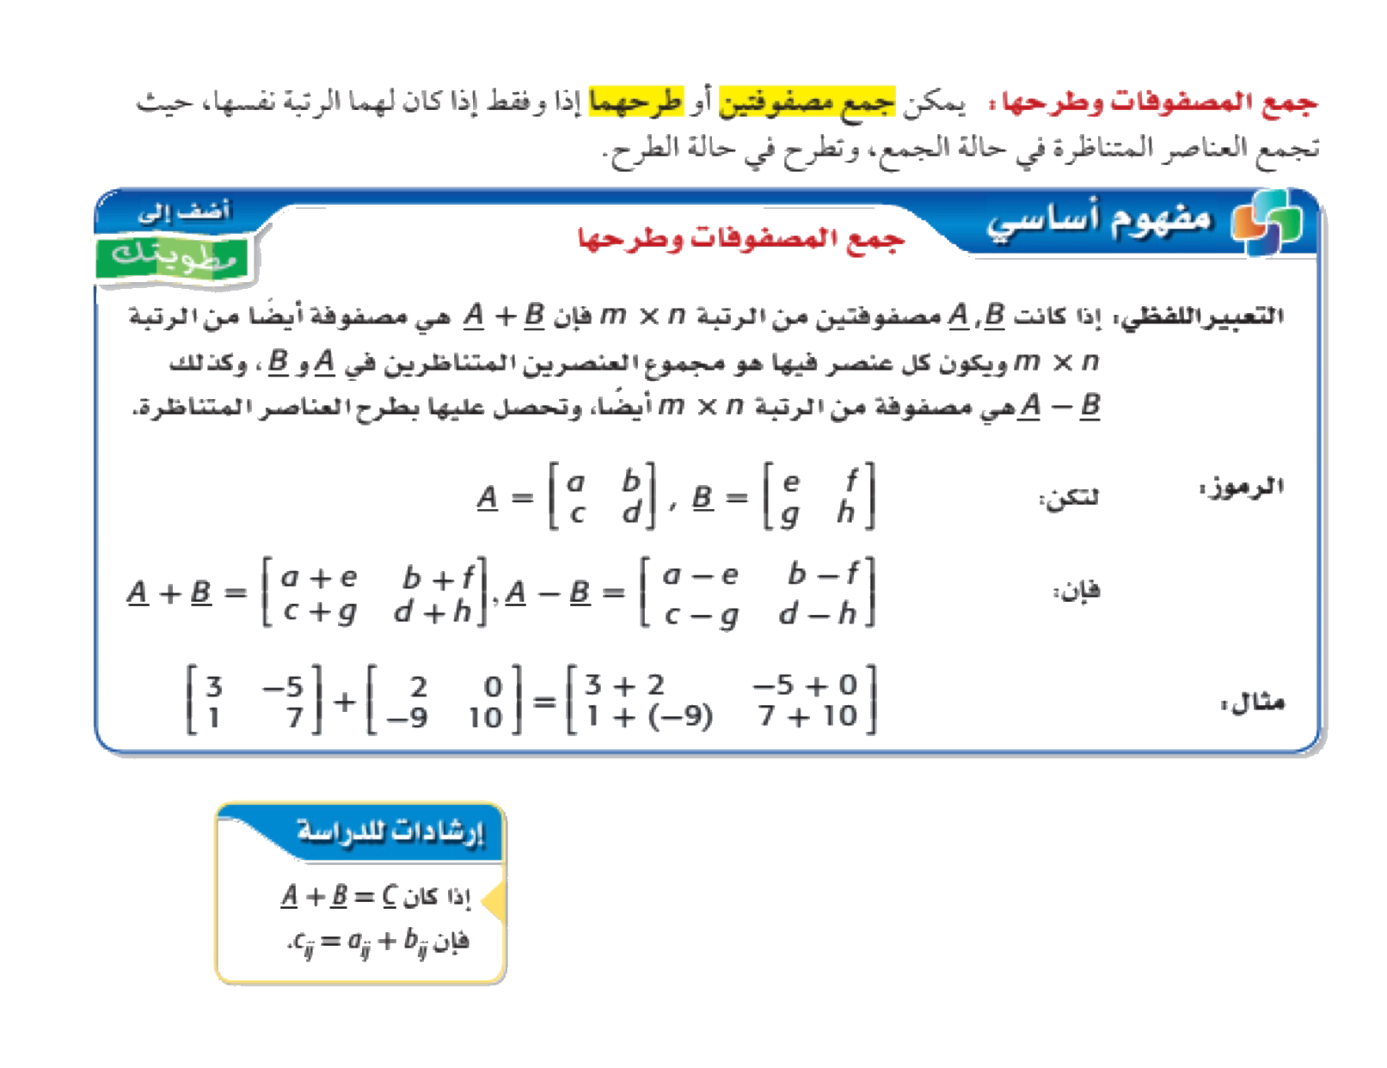

Slide 8
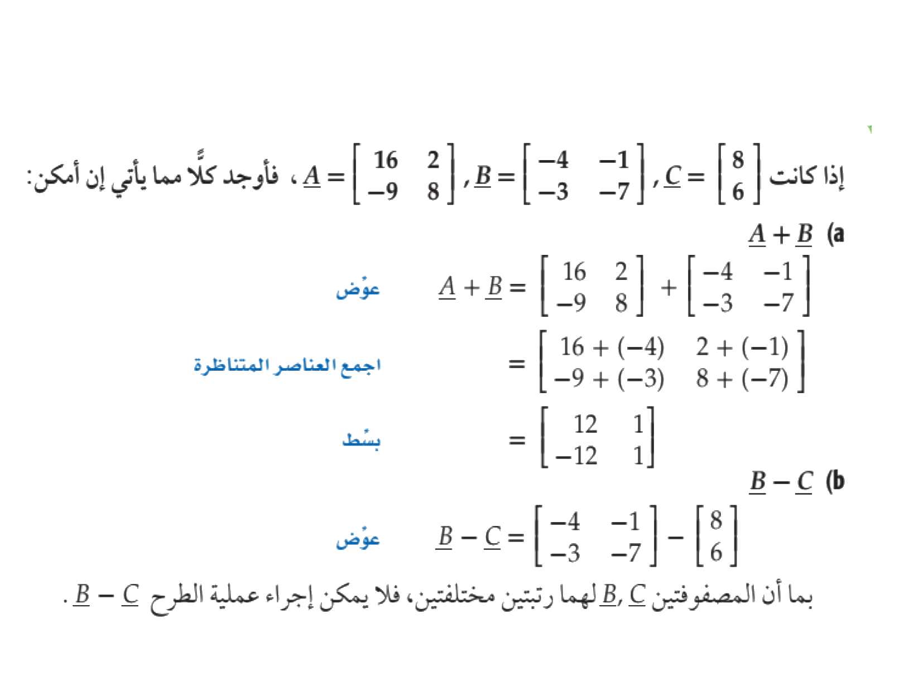
جمع المصفوفات
وطرحها

Slide 9

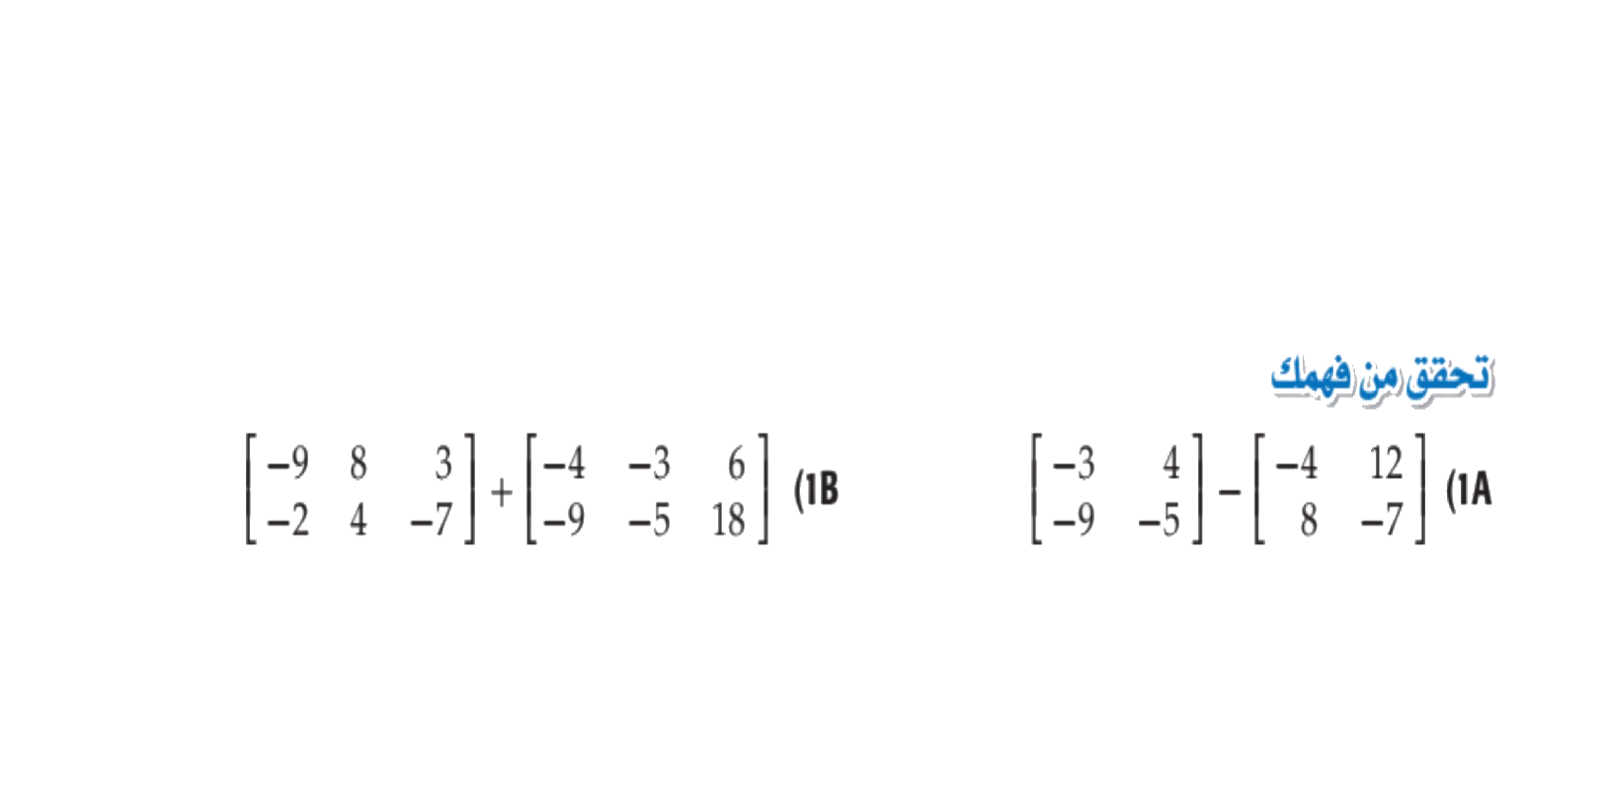
أكشف أوراقك

Slide 10
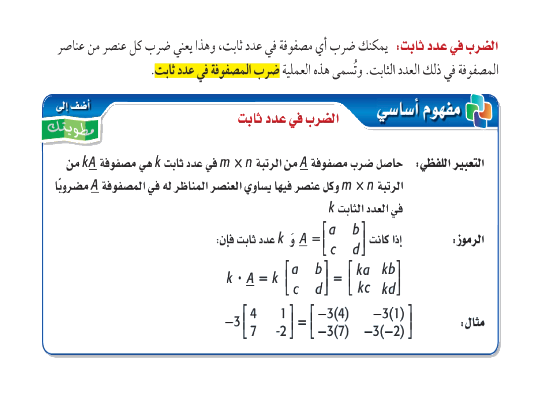
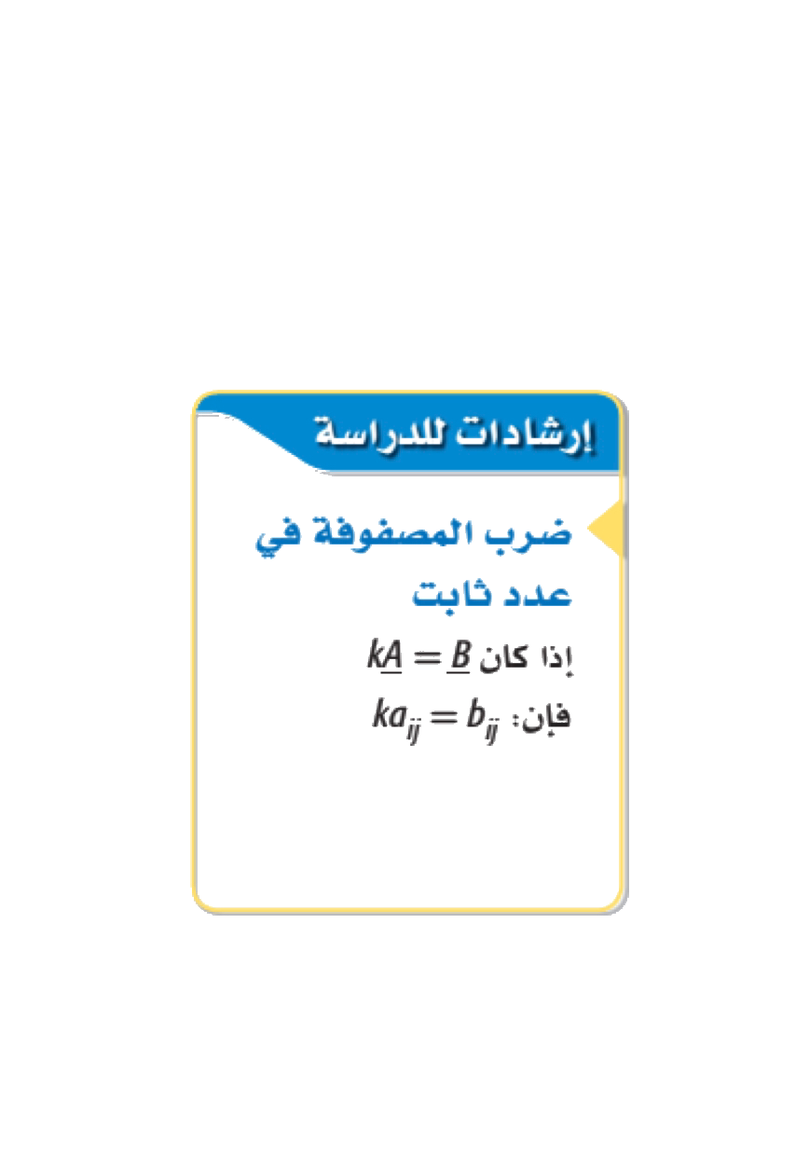

Slide 11
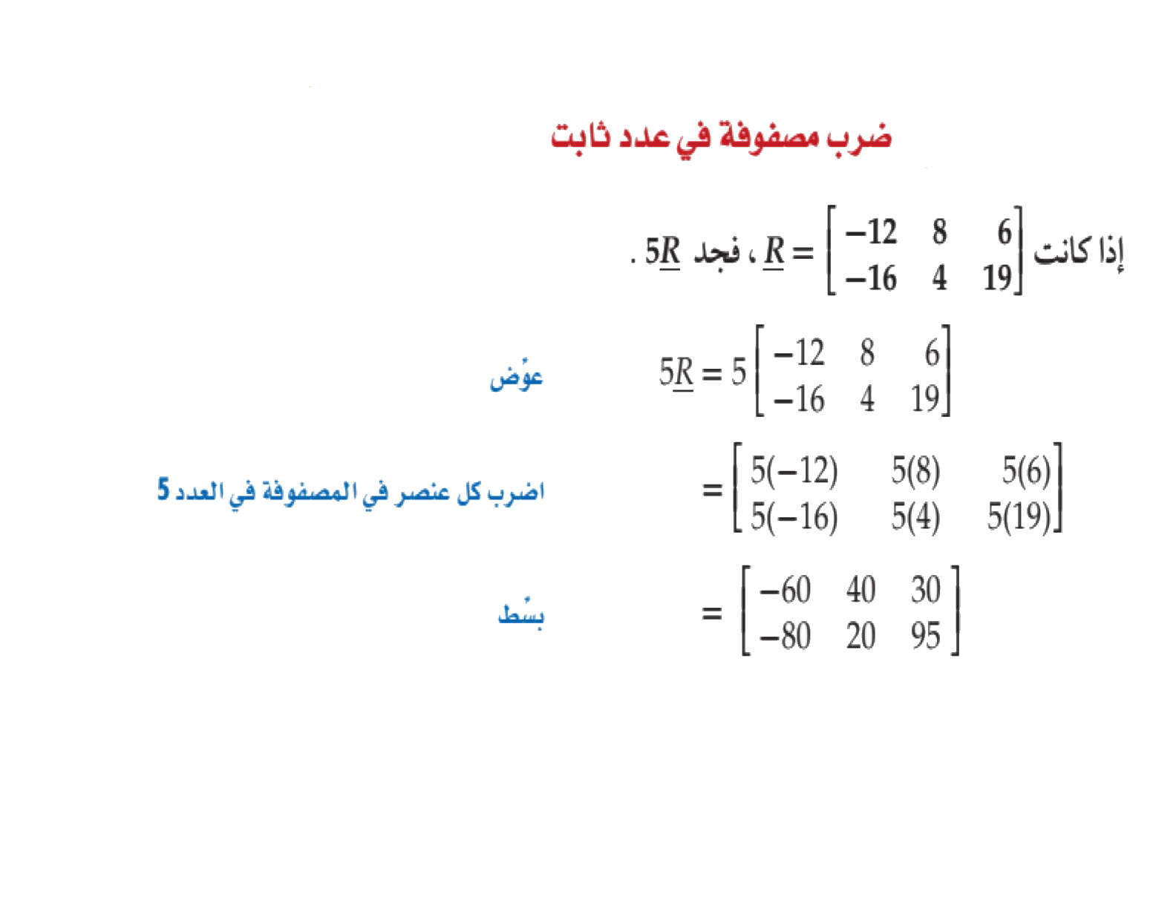
مثال ٢

Slide 12
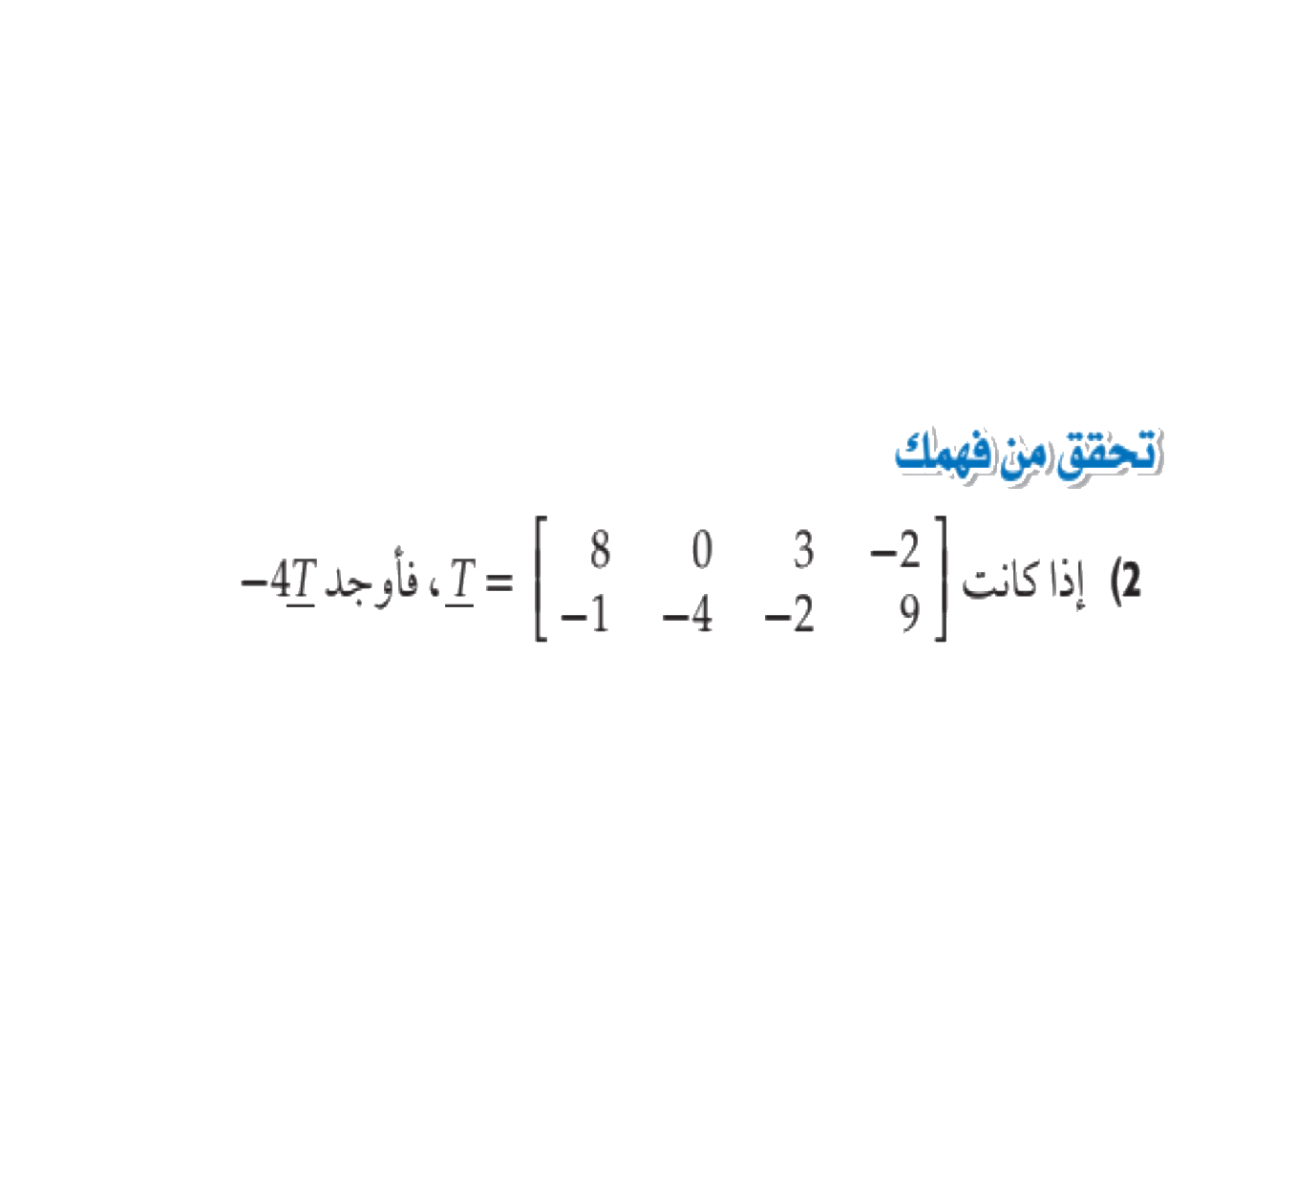


Slide 13
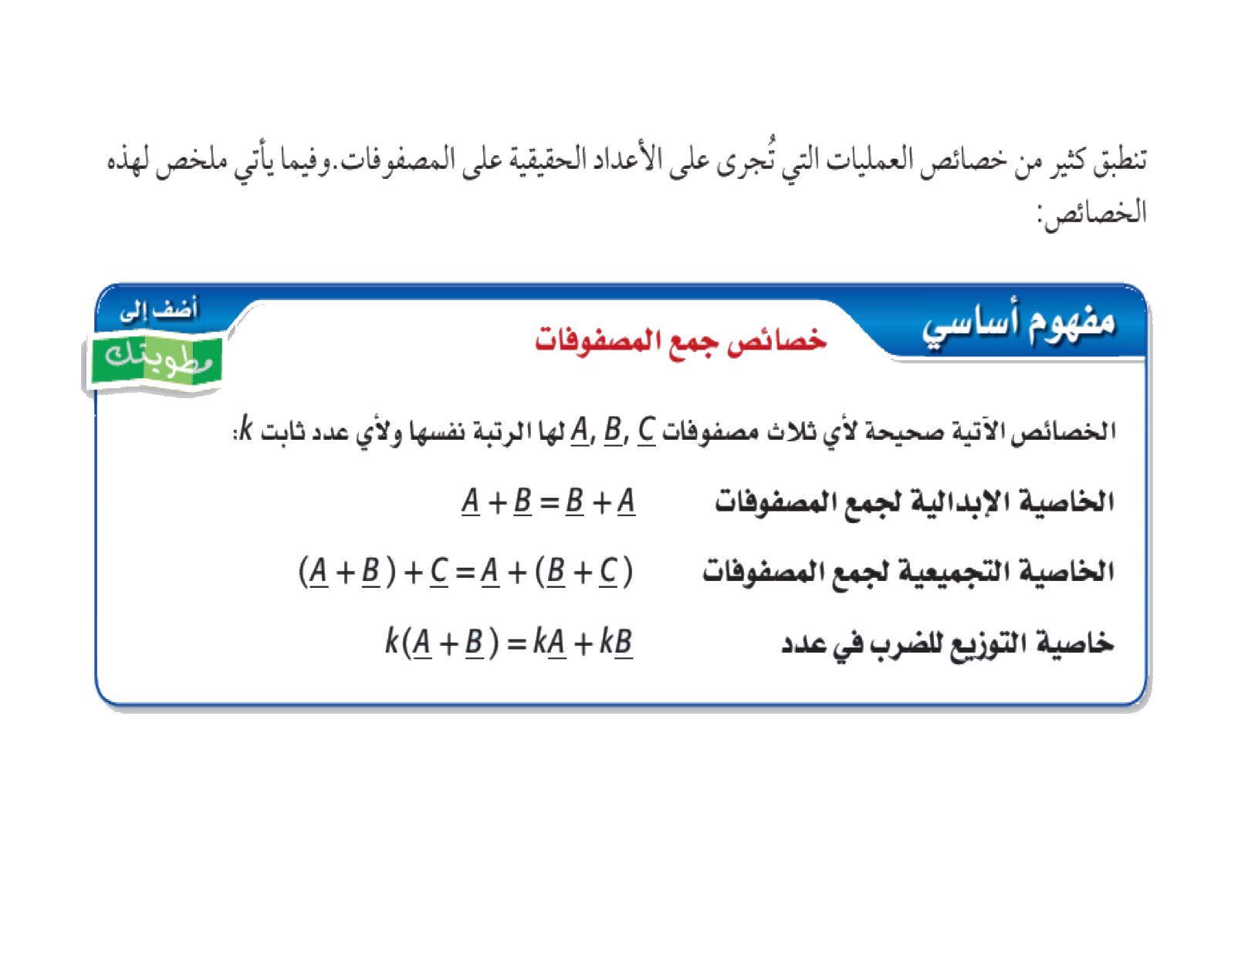

Slide 14

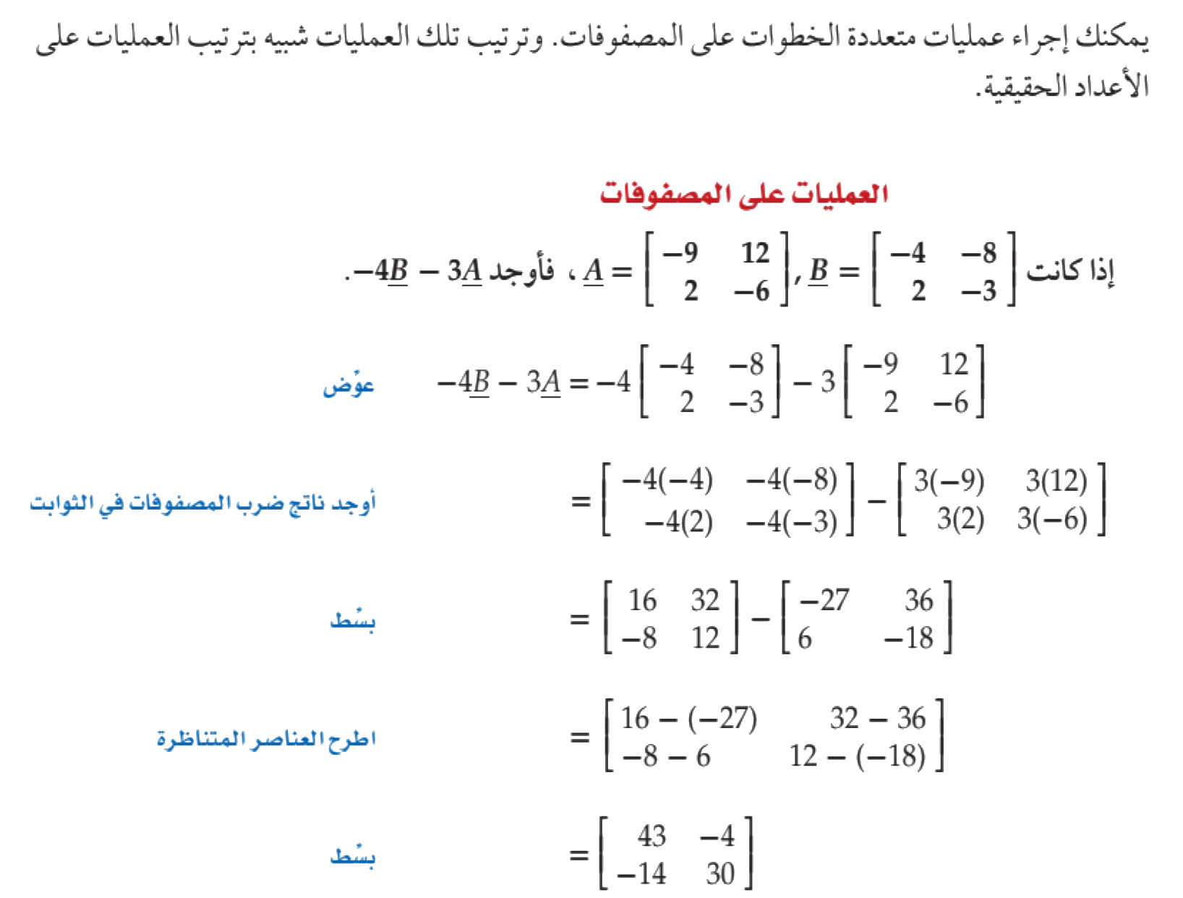
العمليات على المصفوفات

Slide 15
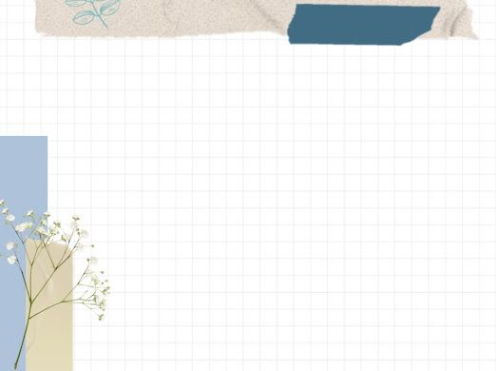
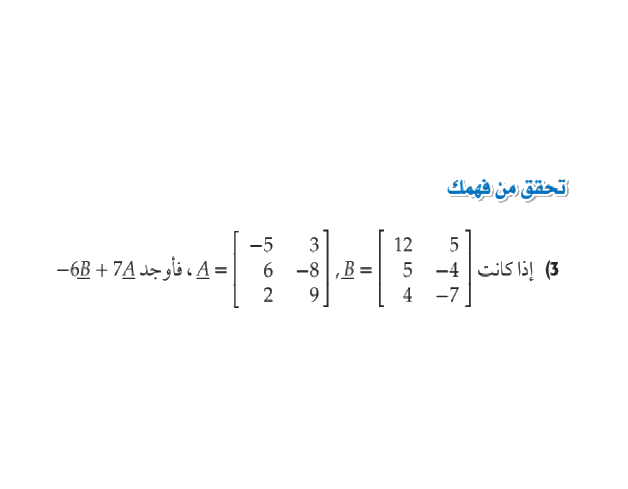


Slide 16
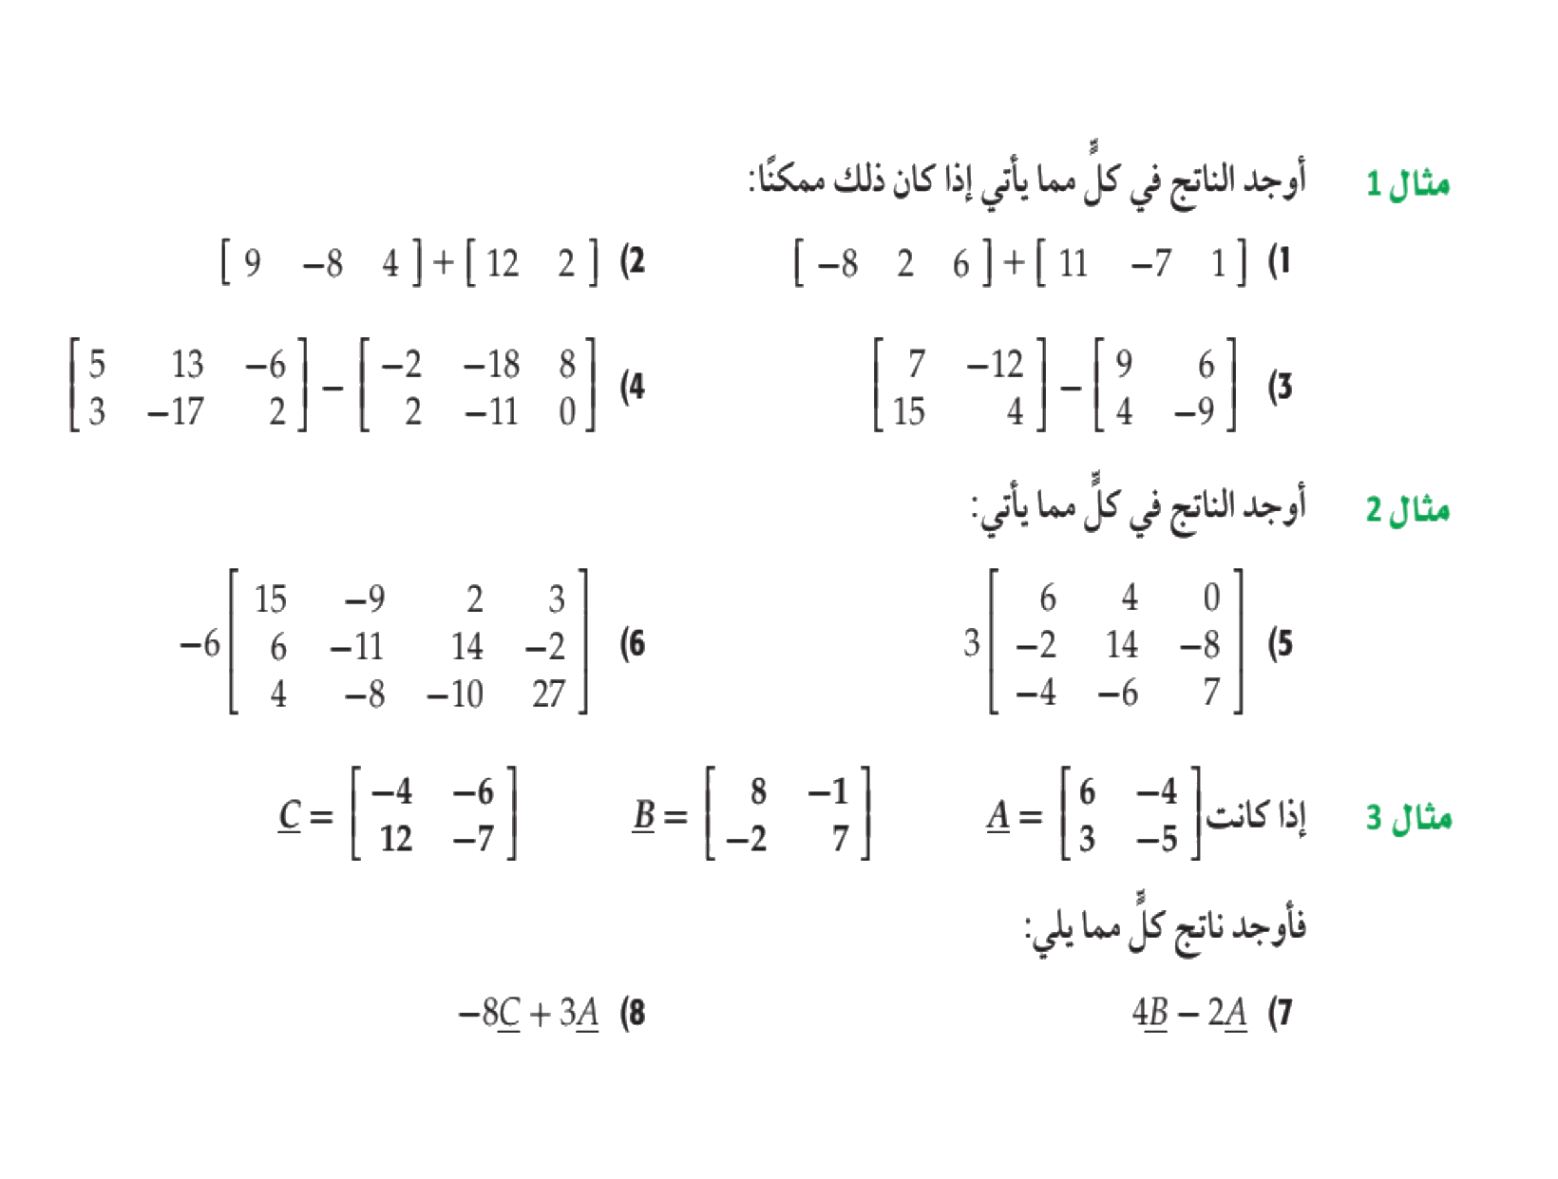
تأكد

Slide 17
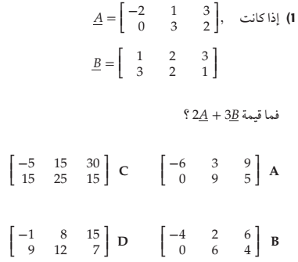
تقويم

Slide 18

لاتتوقفي عن الحلم حتى لو اخبرك من حولك ان حلمك اصبح مستحيلاً

Slide 19
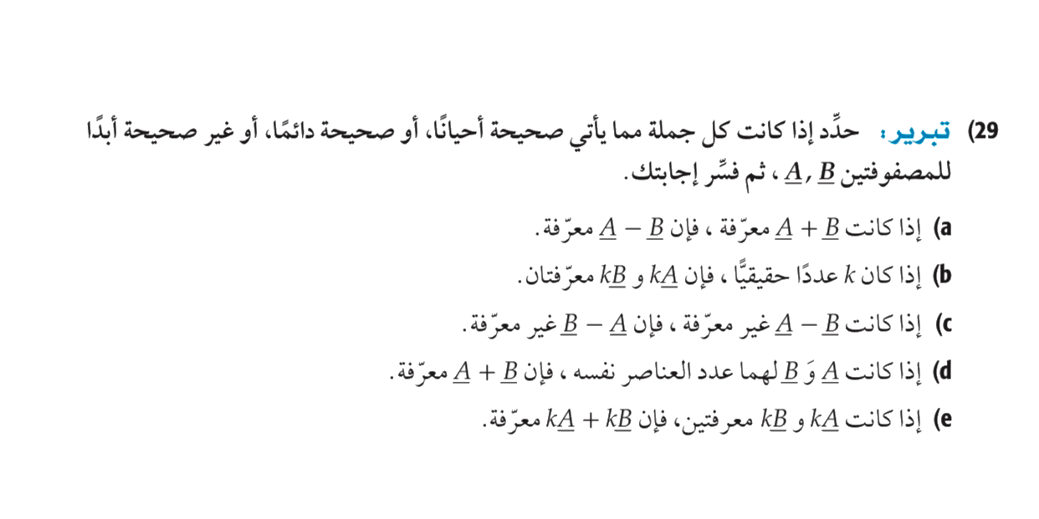
مهارات التفكير العليا

Slide 20
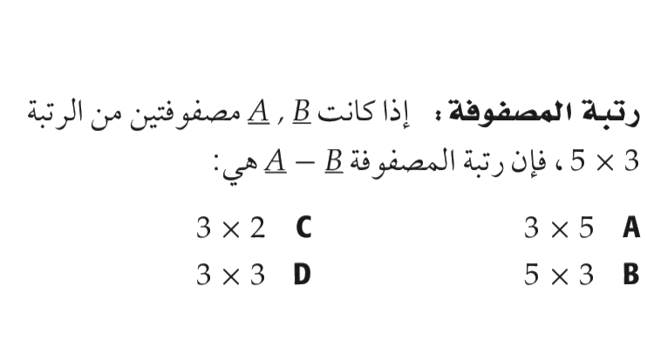
تحصيلي

